Slide 1
Adding Conditional Control to Text-to-Image Diffusion Models
논문 발표

Slide 2
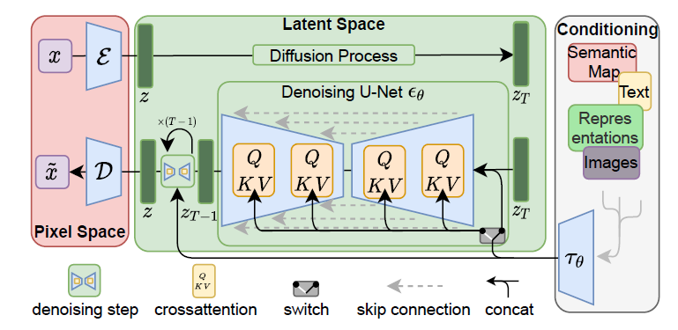
1. 논문 개요
기존의 pretrained stable diffusion 모델을 활용해서 학습하는 모델
Condition의 transfer를 효율적으로 실시해서 유사한 특성을 가지는 새로운 이미지의 생성을 제어하기 위한 모델

Slide 3
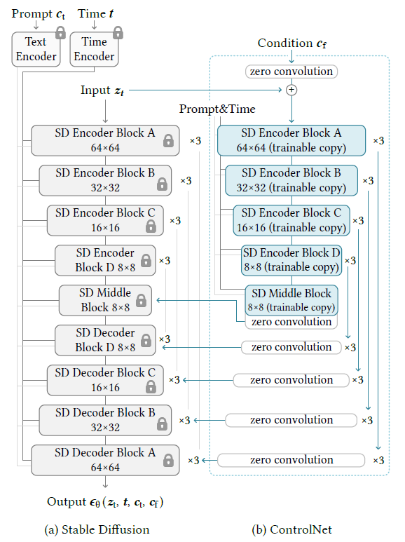
2. 모델
Controlnet 구조
diffusion model의 parameter를 복사하여 새로운 학습 프레임워크 생성해서 병렬로 구성
“trainable copy”와 “locked copy”로 구분
Locked copy와 Trainable copy는 zero convolution을 통해 연결

Slide 4
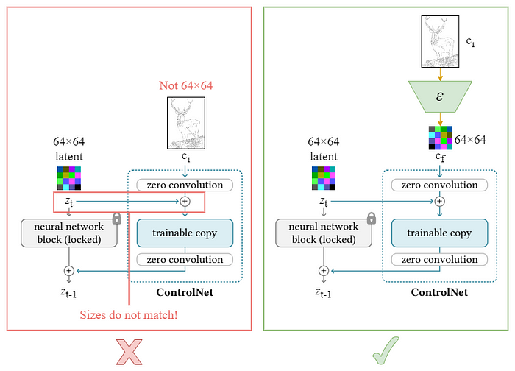

2. 모델
Controlnet 구조
Preprocessor model을 사용해서 512*512 input conditioning image, ci를 생성
cf는 input conditioning image를 64*64의 feature space vector로 변환한 값
E(·) = four convolution layers with 4 × 4 kernels and 2 × 2 strides
cf = feature space vector from input conditioning image
ci = input conditioning image

Slide 5
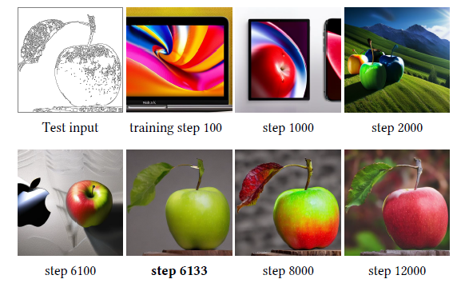
2. 모델
Controlnet 구조

Slide 6
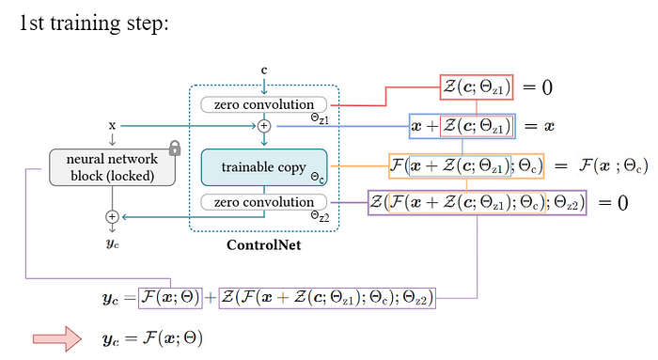

2. 모델
Zero convolution
feature map의 크기를 유지하기 위해 1×1 크기를 가지는 convolution layer
weight와 bias 모두 zero로 초기화된 상태로 학습이 시작
초기 noise의 영향을 최소화
c = feature space vector from input conditioning image
Z(c; theta) = zero convolution layer

Slide 7
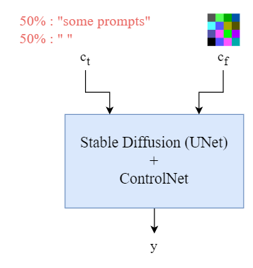
2. 모델
Prompt replace
학습중 prompt ct의 절반을 빈 문자로 교체
Prompt를 제거함으로써 cf에 더 의존하도록 만듦
Input conditioning image를 더 잘 이해하게 만듦

Slide 8
감사합니다

